Slide 1
X ТУРНИР МАТЕМАТИЧЕСКОЕ МНОГОБОРЬЕ ПАМЯТИ АНДРЕЯ АЛЕКСАНДРОВИЧА ЕГОРОВА 30 октября – 4 ноября 2017 год

Slide 2
Основные цели проведения турнира
Организатор турнира
Специализированный учебно-научный центр (факультет) –
школа имени А.Н. Колмогорова МГУ имени М.В. Ломоносова
При поддержке Клуба Выпускников СУНЦ МГУ
- Привитие школьникам устойчивого интереса к занятиям математикой
- Предоставление возможности сравнения результатов с результатами школьников из других регионов России и зарубежья
- Знакомство школьников и педагогов из регионов РФ с МГУ, МЦНМО, достопримечательностями Москвы
- Налаживание связей между математическими школами России и зарубежья
- Новая форма интересного математического соревнования

Slide 3
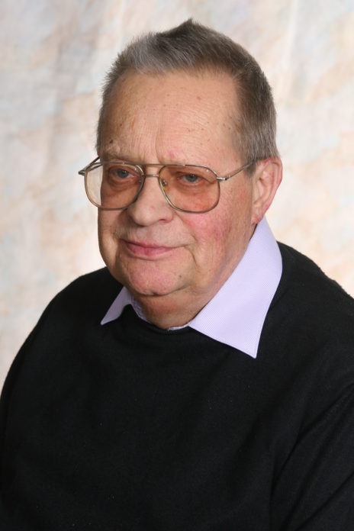
Андрей Александрович Егоров
11.10.1939 – 23.04.2017
Годы работы в ФМШ при МГУ
1963 – 2016

Slide 4
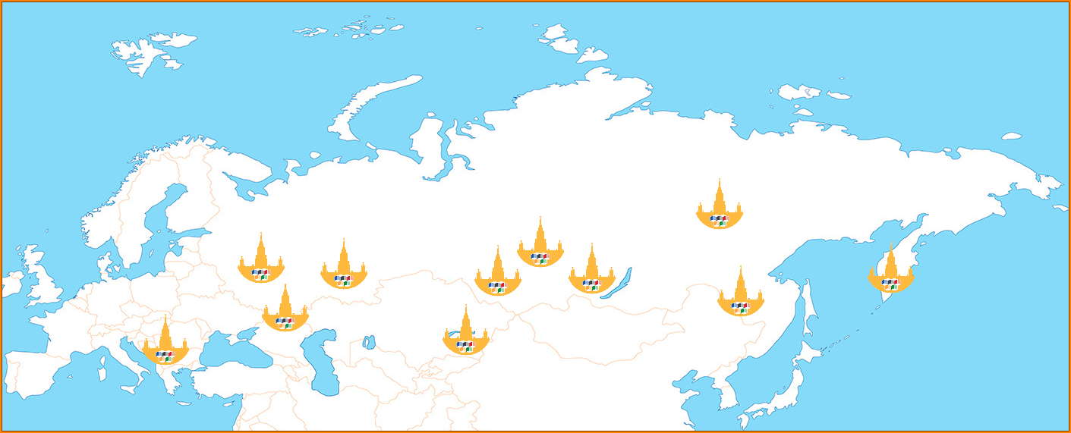
География Турнира
100 участников
25 команд
3 страны
(Россия, Казахстан, Сербия)
Камчатский край, Иркутская область, Республика Саха (Якутия), Удмуртская республика, Волгоградская область, Алтайский край, Республика Башкортостан, Красноярский край, Тверская область, Московская область, Москва, Алматы, Belgrad

Slide 5
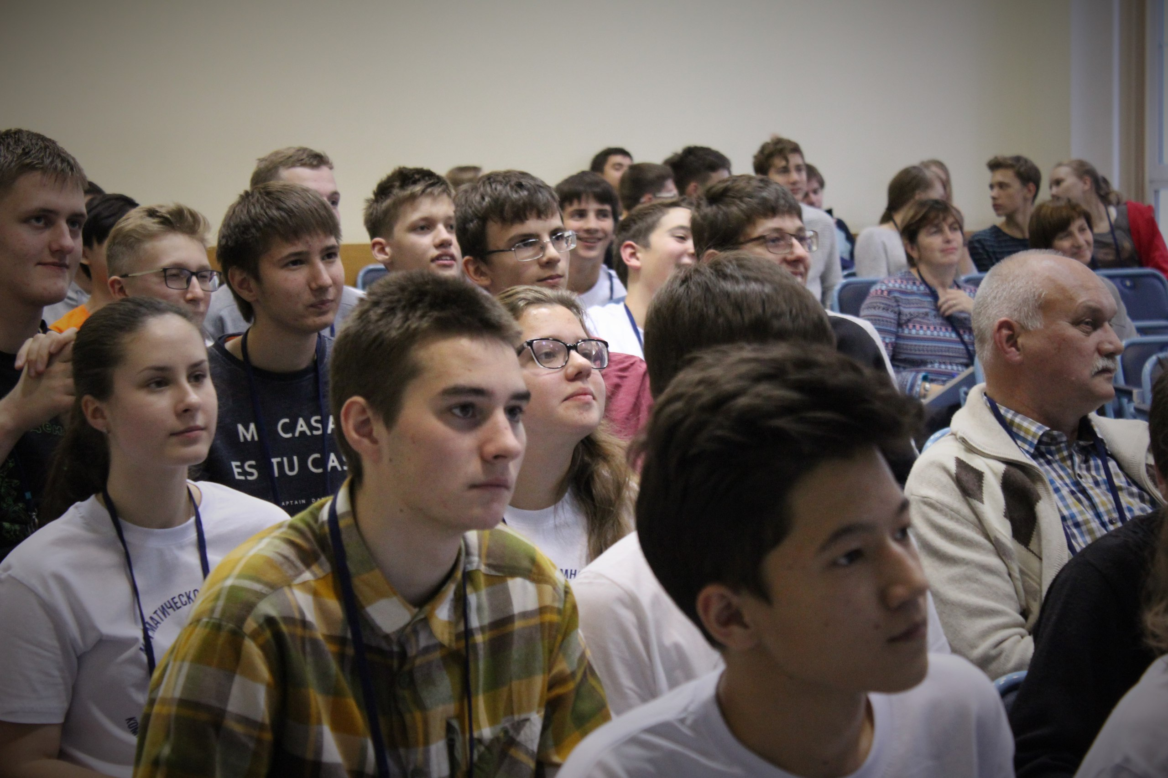
сплочение команд

Slide 6
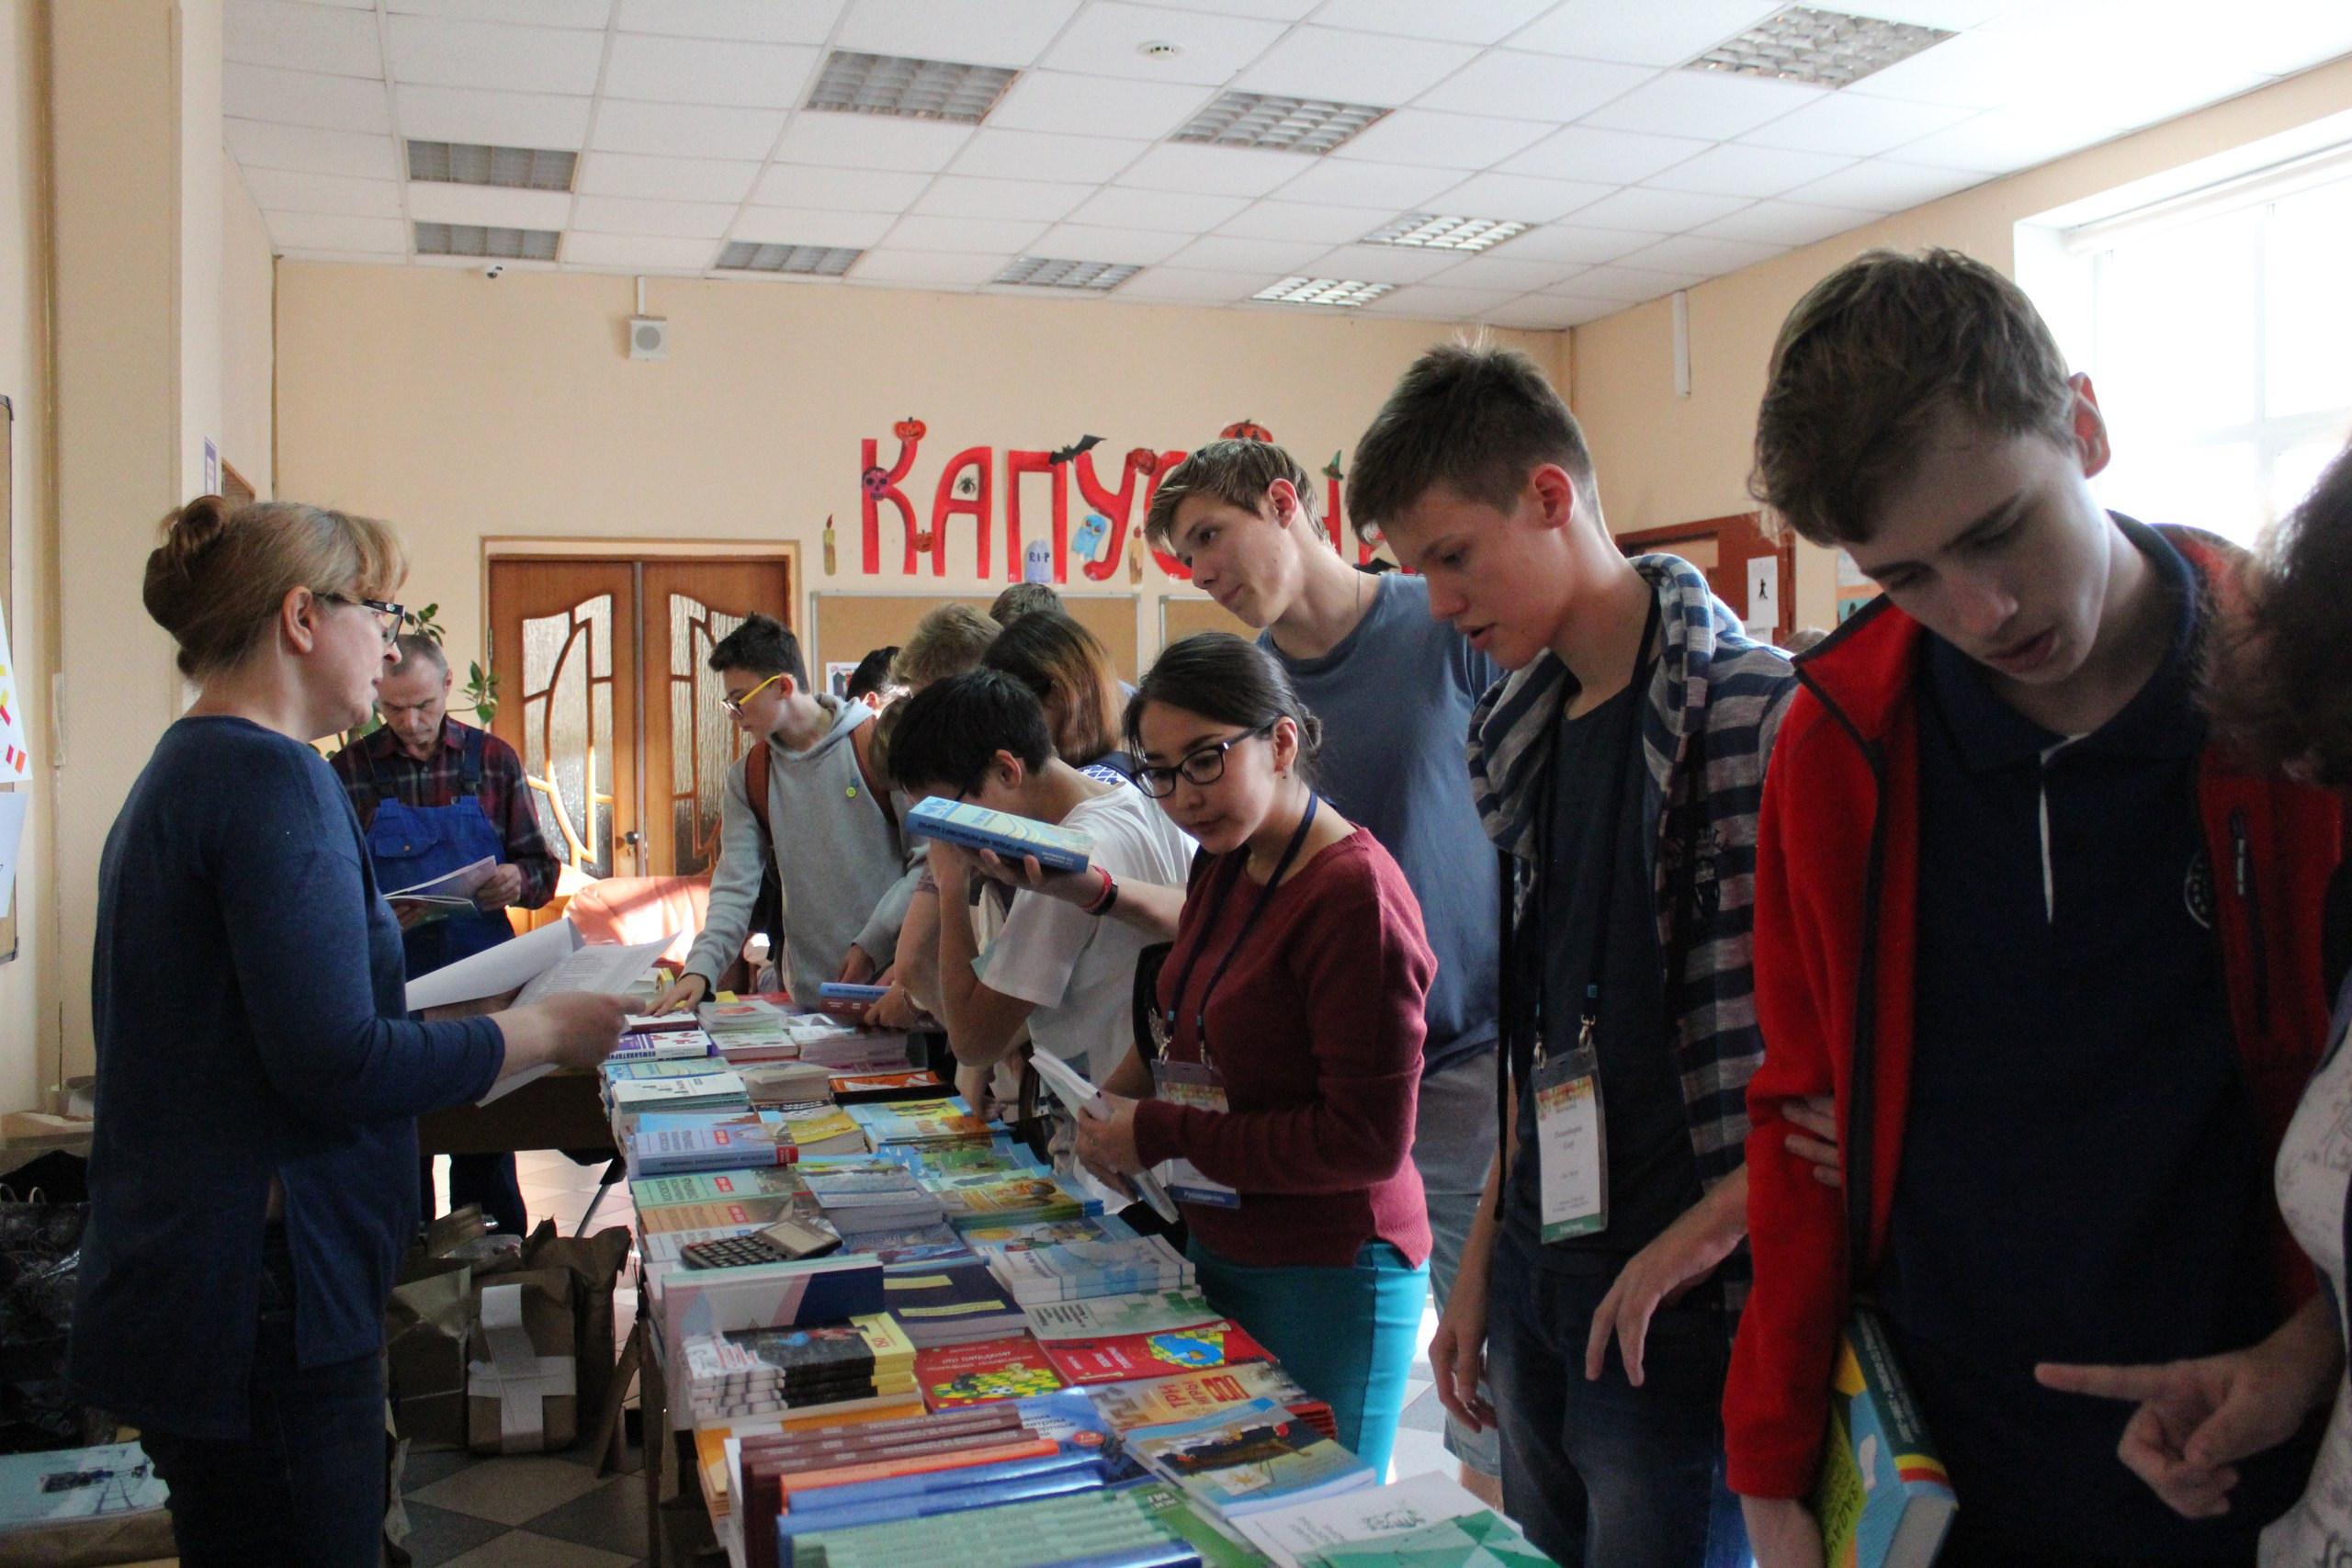
сплочение команд

Slide 7
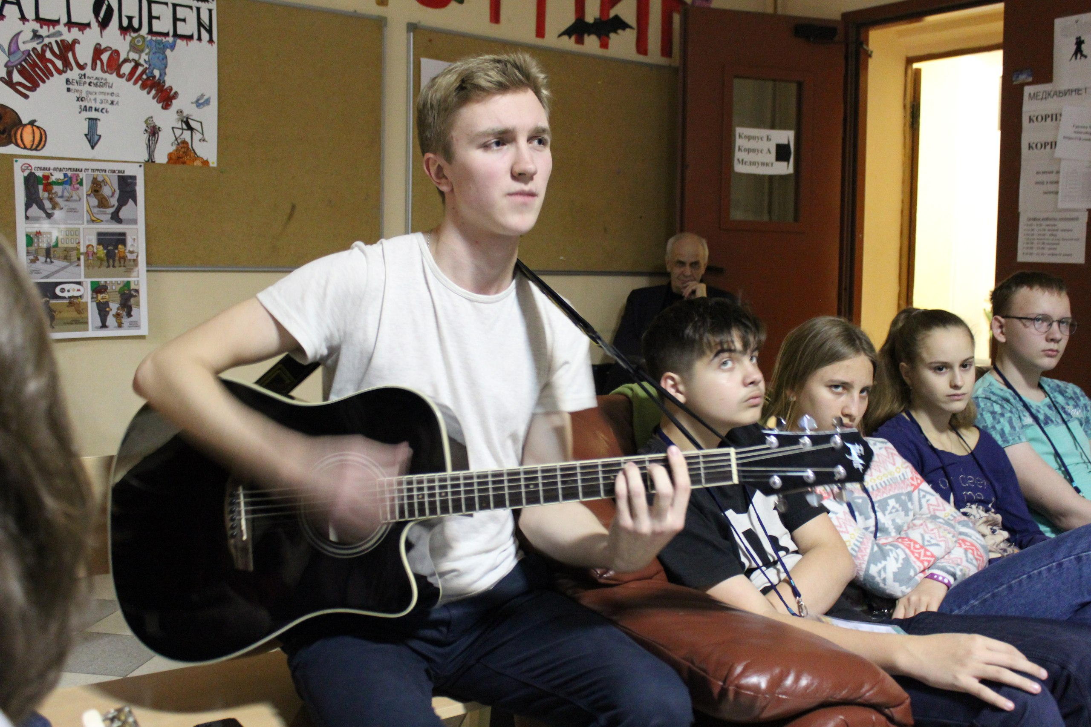
сплочение команд

Slide 8
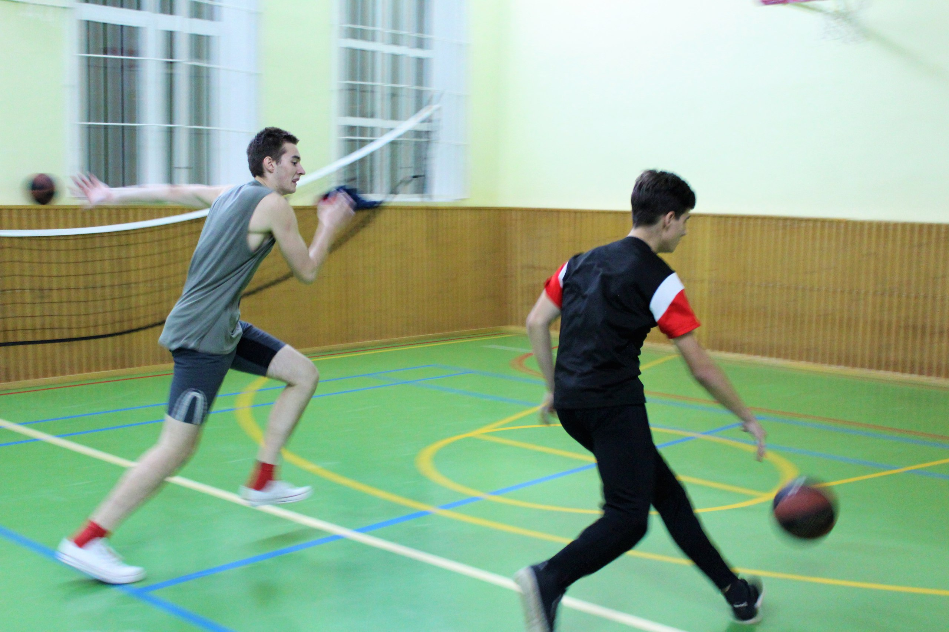
не только умственные состязания

Slide 9
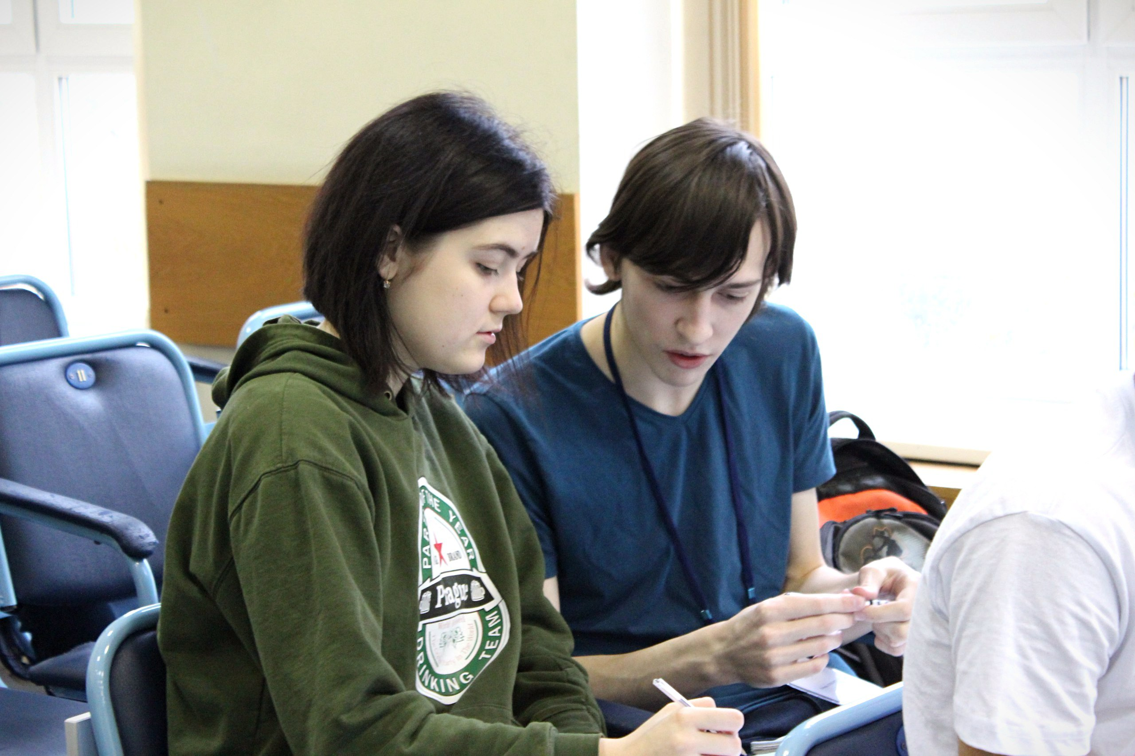
этапы турнира

Slide 10
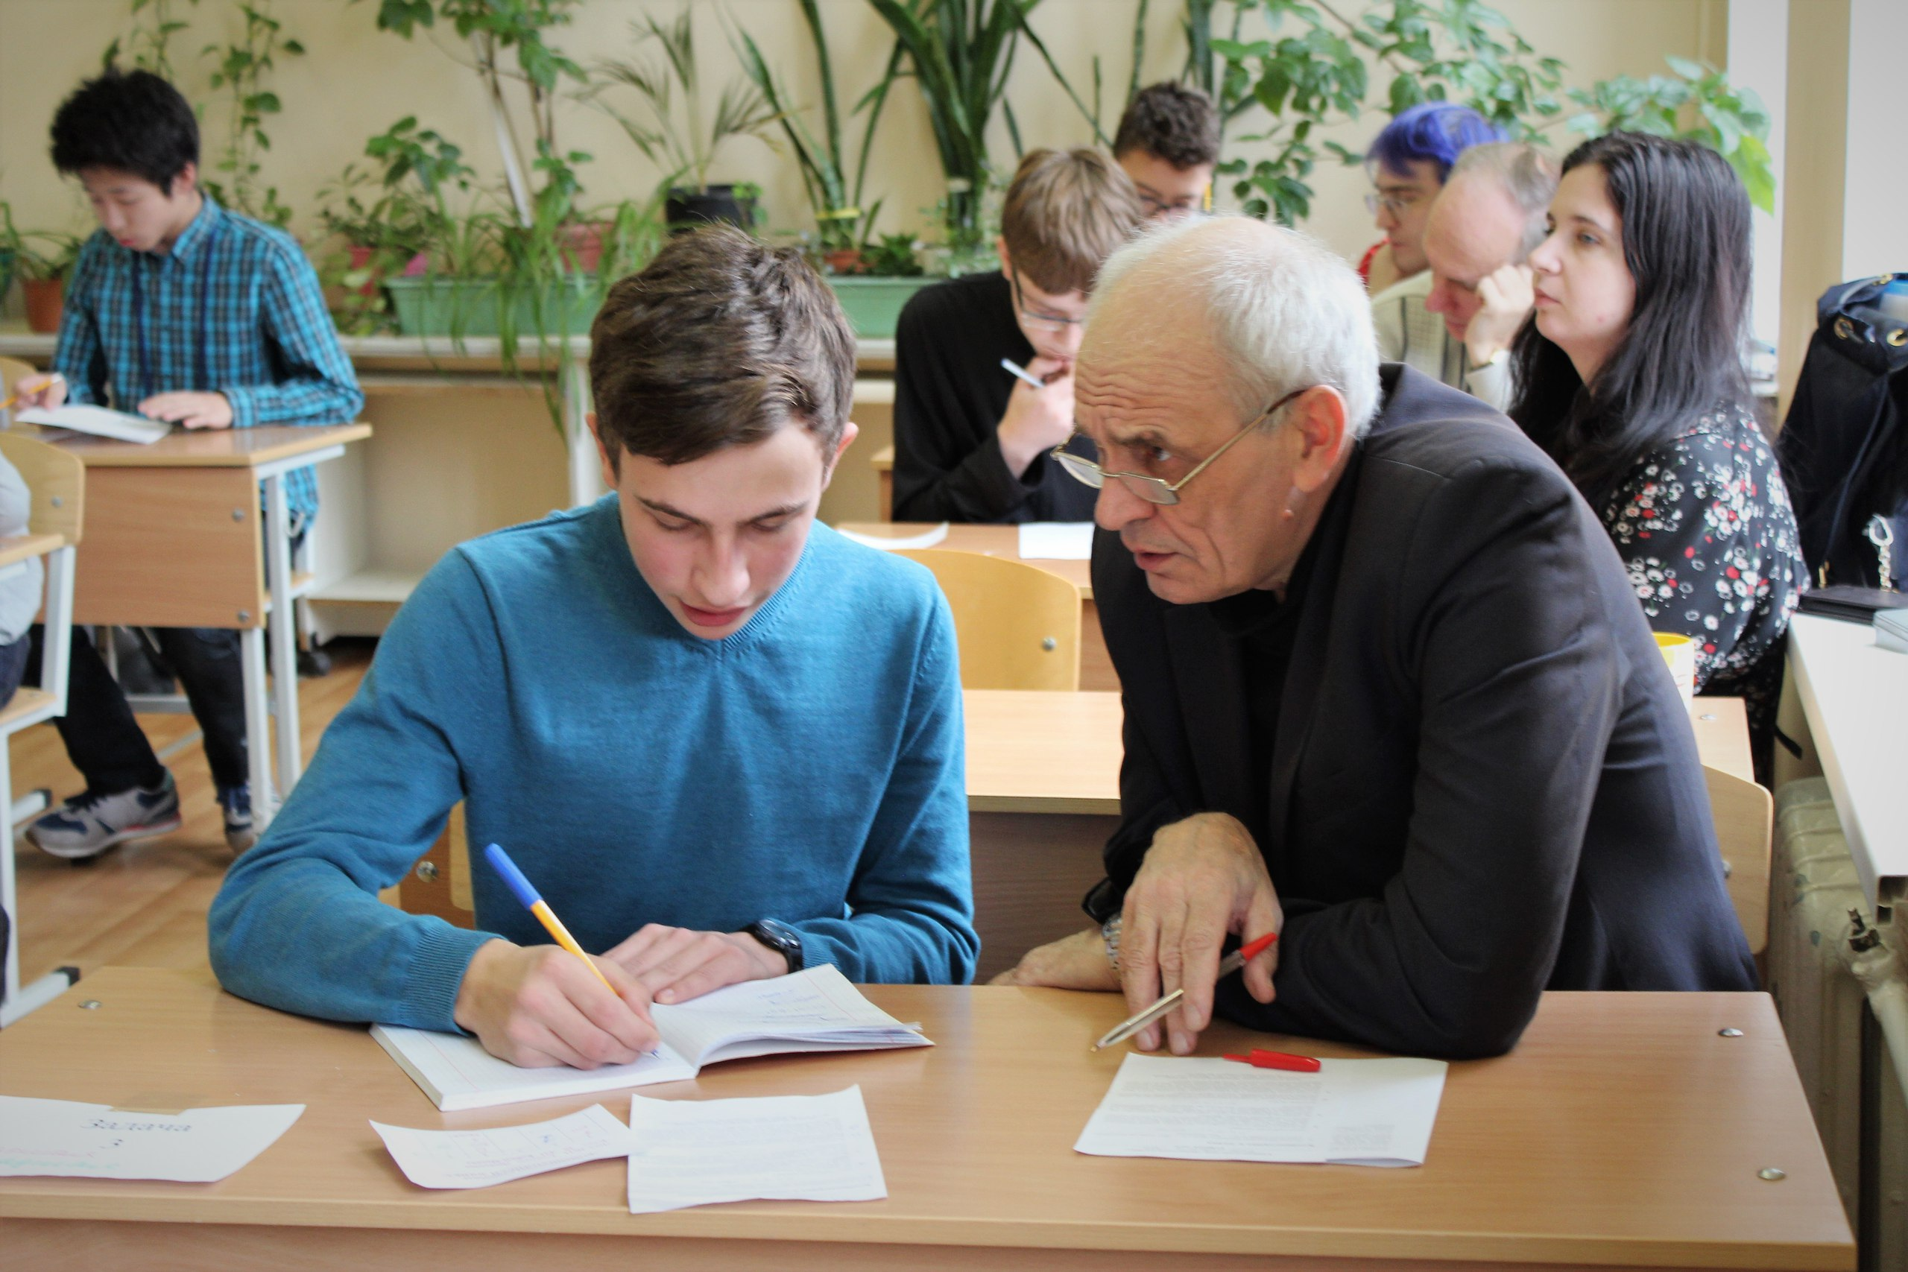
этапы турнира

Slide 11
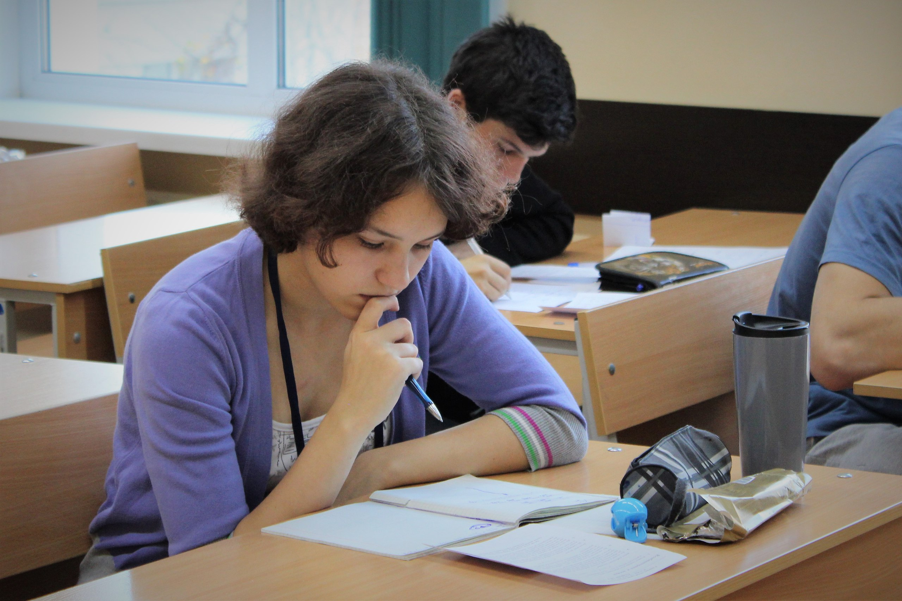
этапы турнира

Slide 12
Диплом I степени в личном зачёте
Амрин | Айдар | 9 | Алматы
Смирнов | Владимир | 9 | Алматы
Баякенов | Амирали | 9 | Алматы
Топоров | Ярослав | 8 | Алматы
Ivancic | Jelena | 11 | Белград
Martinovic | Pavle | 11 | Белград

Slide 13
Диплом II степени в личном зачёте
Коваленко | Дарья | 8 | Ижевск
Высоцкий | Михаил | 9 | Москва
Карпышев | Сергей | 9 | Москва
Долгодворов | Егор | 9 | Уфа
Нурмухамбетов | Мансур | 9 | Алматы
Патырин | Глеб | 8 | Алматы
Milicev | Milos | 10 | Белград
Mirjanic | Vladimir Viktor | 11 | Белград
Мажейка | Михаил | 11 | Ангарск
Шалашов | Андрей | 10 | Ангарск
Бралинов | Алмас | 11 | Алматы
Бельдиев | Иван | 11 | Калашниково
Пак Ди Ун |  | 11 | Москва
Ковыршина | Виктория | 11 | Москва
Медведев | Иван | 11 | Москва
Филиппов | Антон | 11 | Москва

Slide 14
Диплом III степени в личном зачёте
Линь | Вансин | 8 | Ангарск
Филатова | Надежда | 9 | Елизово
Межинский | Степан | 9 | Барнаул
Яковенко | Ксения | 9 | Барнаул
Тихонов | Богдан | 9 | Волгоград
Аксенов | Владимир | 9 | Москва
Нарин | Алексей | 9 | Москва
Оплачко | Мария | 8 | Уфа
Башарова | Анна | 8 | Волгоград
Буй Тхй | Май | 9 | Уфа
Багаев | Владимир | 9 | Благовещенск,РБ
Афонская | Ираида | 9 | Якутск
Мамедов | Амир | 8 | Алматы
Вихров | Владислав | 11 | Москва
Утебаев | Куат | 10 | Алматы
Серова | Алена | 11 | Алматы
Бердников | Сергей | 10 | Москва

Slide 15
Похвальные грамоты в личном зачёте
Лагойда | Андрей | 8 | Елизово
Пьянзин | Марк | 8 | Ижевск
Ананьин | Макар | 8 | Ижевск
Смутин | Даниил | 9 | Волгоград
Тхожевская | Дарья | 8 | Новинки
Найденов | Арсений | 8 | Александровка
Соломин | Андрей | 8 | Волгоград
Ярославцева | Мария | 8 | Волгоград
Дубовик | Ангелина | 9 | Уфа
Коваль | Михаил | 10 | Ангарск
Бурак | Марина | 10 | Елизово
Стрекаловская | Наталья | 10 | Красноярск
Селезнев | Глеб | 10 | Красноярск
Катаева | Асель | 10 | Алматы
Воронин | Андрей | 11 | Москва
Кравцова | Екатерина | 11 | Москва
Калинин | Иван | 10 | Москва
Очиров | Адьян | 10 | Москва

Slide 16
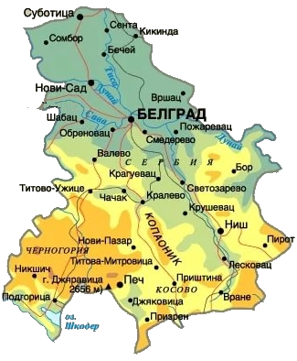
Mathschool, Belgrad
Старшая лига
Pavle Martinovic Ivancic Jelena Mirjanic Viktor Vladimir
Milicev Milos
Награды:
Диплом I степени в командном зачёте
Математическая регата – диплом I степени
Командная устная олимпиада – диплом I степени
Алгебра и теория чисел – 2 диплома ст. I, 1 диплом ст. II, 1 диплом ст. III
Личный зачёт – 2 диплома ст. I, 2 диплома ст. II
Геометрия – 1 диплом ст. I, 2 диплома ст. II, 1 диплом ст. III
Комбинаторика и логика – 3 диплома ст. I, 1 диплом ст. II

Slide 17
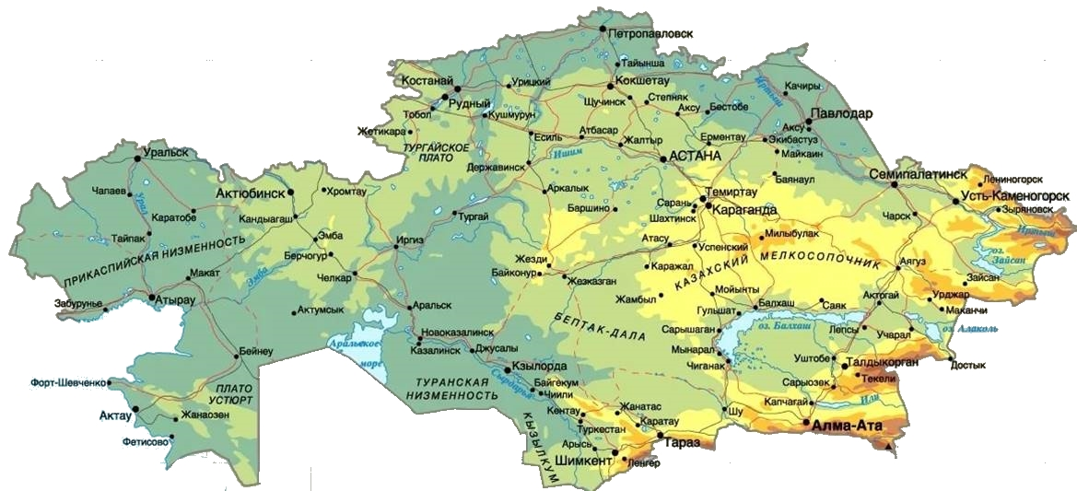
ФИЗМАТ, Алматы
Младшая лига
Смирнов Владимир Нурмухамбетов Мансур Амрин Айдар
Баякенов Амирали
Награды:
Диплом I степени в командном зачёте
Математическая регата – диплом II степени
Командная устная олимпиада – диплом II степени
Алгебра и теория чисел – 2 диплома ст. I, 1 диплом ст. II, 1 диплом ст. III
Личный зачёт – 3 диплома ст. I, 1 диплом ст. II
Геометрия – 3 диплома ст. II, 1 ПГ
Комбинаторика и логика – 1 диплом ст. I, 1 диплом ст. II, 2 диплома ст. III

Slide 18
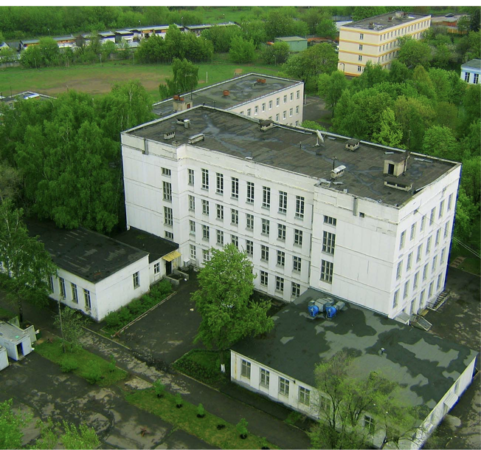
СУНЦ МГУ 1, Москва
Старшая лига
Пак Ди Ун Михайлов Сергей Медведев Иван
Ковыршина Виктория
Награды:
Диплом II степени в командном зачёте
Математическая регата – диплом II степени
Командная устная олимпиада – диплом II степени
Алгебра и теория чисел – 2 диплома ст. II, 1 диплом ст. III
Личный зачёт – 3 диплома ст. II
Геометрия – 1 диплом ст. II, 2 диплома ст. III
Комбинаторика и логика – 3 диплома ст. I, 1 диплом ст. III

Slide 19
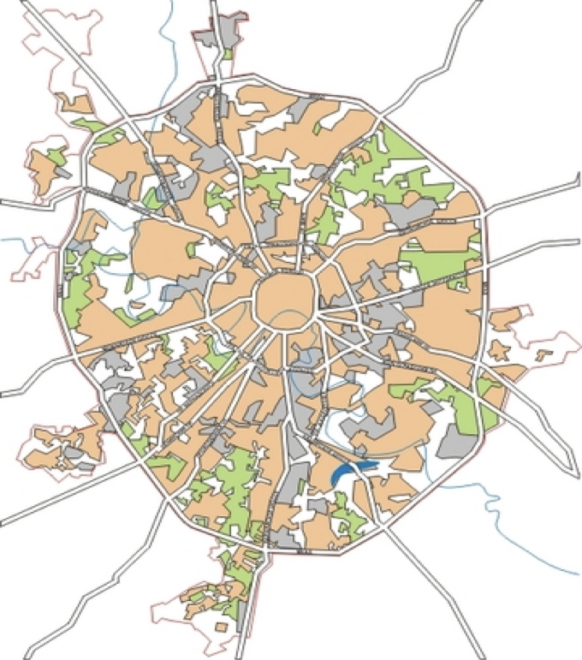
Глория-2, Москва
Младшая лига
Аксенов Владимир Высоцкий Михаил Карпышев Сергей
Нарин Алексей
Награды:
Диплом II степени в командном зачёте
Математическая регата – диплом III степени
Командная устная олимпиада - диплом III степени
Алгебра и теория чисел – 4 диплома ст. III
Личный зачёт – 2 диплома ст. II, 2 диплома ст. III
Геометрия – 2 диплома ст. III, 1 ПГ
Комбинаторика и логика – 2 диплома ст. II, 2 диплома ст. III

Slide 20
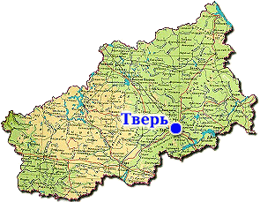
Сборная тверской области, Тверь и Калашниково
Старшая лига
Корнеев Илья Барляев Сергей Гулевич Дмитрий
Бельдиев Иван
Награды:
Диплом III степени в командном зачёте
Математическая регата – диплом III степени
Командная устная олимпиада – диплом I степени
Алгебра и теория чисел – 2 диплома ст. III, 2 ПГ
Личный зачёт – 1 диплом ст. II
Геометрия – 1 диплом ст. II
Комбинаторика и логика – 1 диплом ст. I, 1 диплом ст. II, 1 диплом ст. III

Slide 21
РФМШ, Алматы
Старшая лига
Серова Алена Утебаев Куат Катаева Асель Бралинов Алмас
Награды:
Диплом III степени в командном зачёте
Командная устная олимпиада – диплом III степени
Алгебра и теория чисел – 1 диплом ст. I, 1 диплом ст. III, 1 ПГ
Личный зачёт – 1 диплом ст. II, 2 диплома ст. III, 1 ПГ
Геометрия – 1 диплом ст. II, 1 диплом ст. III
Комбинаторика и логика – 4 диплома ст. II

Slide 22
Юниоры Алматы, Алматы
Младшая лига
Топоров Ярослав
Мамедов Амир
Маратов Жанибек
Патырин Глеб
Награды:
Диплом III степени в командном зачёте
Математическая регата – диплом II степени
Алгебра и теория чисел – 1 диплом ст. II, 1 диплом ст. III, 1 ПГ
Личный зачёт – 1 диплом ст. I, 1 диплом ст. II, 1 диплом ст. III
Геометрия – 2 диплома ст. III
Комбинаторика и логика – 1 диплом ст. I, 2 диплома ст. II

Slide 23
СУНЦ МГУ 2, Москва
Старшая лига
Старцев Николай Рахматуллаев Темурбек Елфимов Никита Воронин Андрей
Награды:
Похвальная грамота в командном зачёте
Командная устная олимпиада – диплом III степени
Личный зачёт – 1 ПГ
Геометрия – 2 диплома ст. III
Комбинаторика и логика – 1 диплом ст. I, 2 диплома ст. II, 1 диплом ст. III

Slide 24
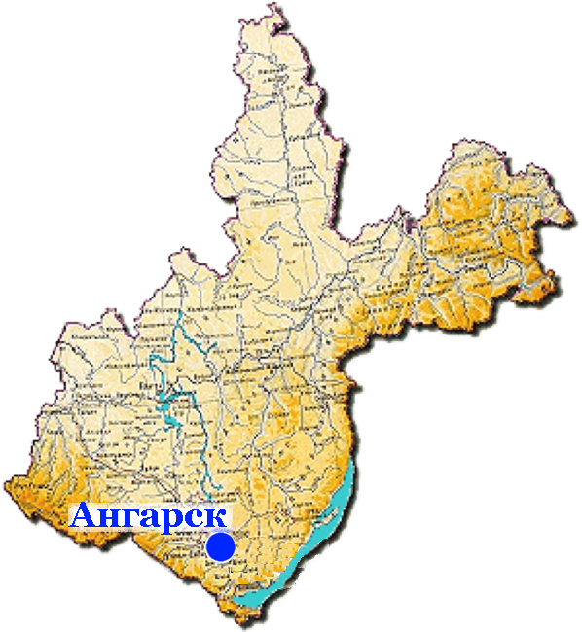
Десяточка, Ангарск
Старшая лига
Лобанова Валерия Мажейка Михаил Коваль Михаил Шалашов Андрей
Награды:
Похвальная грамота в командном зачёте
Математическая регата – ПГ
Командная устная олимпиада – ПГ
Алгебра и теория чисел – 1 диплом ст. II, 1 диплом ст. III
Личный зачёт – 2 диплома ст. II, 1 ПГ
Геометрия – 1 диплом ст. III, 1 ПГ
Комбинаторика и логика – 1 диплом ст. I, 2 диплома ст. II, 1 диплом ст. III

Slide 25
СУНЦ МГУ 3, Москва
Старшая лига
Филиппов Антон Кравцова Екатерина Андриянов Никита Шрайнер Данил
Награды:
Похвальная грамота в командном зачёте
Командная устная олимпиада – ПГ
Алгебра и теория чисел – 1 диплом ст. II, 1 диплом ст. III
Личный зачёт – 1 диплом ст. II, 1 ПГ
Геометрия – 1 диплом ст. III
Комбинаторика и логика – 1 диплом ст. I, 3 диплома ст. II

Slide 26
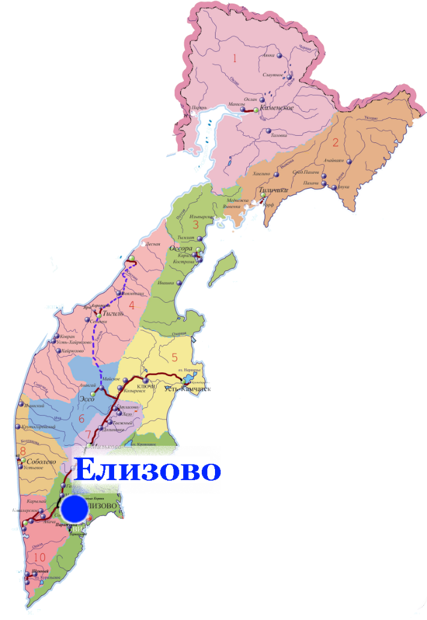
АКА, Елизово и Ангарск
Младшая лига
Линь Вансин Филатова Надежда Лагойда Андрей
Награды:
Похвальная грамота в командном зачёте
Командная устная олимпиада –ПГ
Алгебра и теория чисел – 3 диплома ст. III
Личный зачёт – 2 диплома ст. III, 1 ПГ
Геометрия – 1 ПГ
Комбинаторика и логика – 2 диплома ст. II

Slide 27
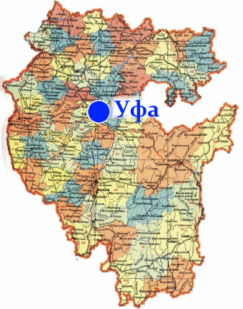
Реликтовое излучение 83, Уфа
Младшая лига
Долгодворов Егор Дубовик Ангелина Буй Тхй Май Багаев Владимир
Награды:
Похвальная грамота в командном зачёте
Алгебра и теория чисел – 1 диплом ст. II, 1 диплом ст. III
Личный зачёт – 1 диплом ст. II, 2 диплома ст. III, 1 ПГ
Геометрия – 1 диплом ст. III
Комбинаторика и логика – 2 диплома ст. II, 2 диплома ст. III

Slide 28
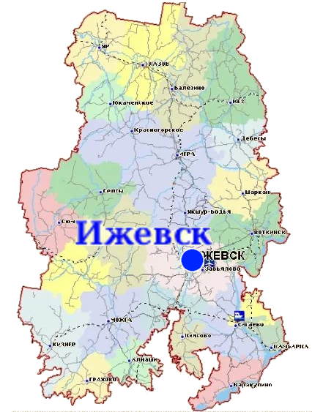
30-8, Ижевск
Младшая лига
Ананьин Макар Коваленко Дарья Пьянзин Марк
Веприков Андрей
Награды:
Похвальная грамота в командном зачёте
Математическая регата – диплом III степени
Алгебра и теория чисел – 1 диплом ст. III
Личный зачёт – 1 диплом ст. II, 2 ПГ
Геометрия – 1 диплом ст. III
Комбинаторика и логика – 2 диплома ст. II, 2 диплома ст. III

Slide 29
СУНЦ МГУ 4, Москва
Старшая лига
Очиров Адьян Колчин Дмитрий Калинин Иван
Бердников Сергей
Награды:
Алгебра и теория чисел – 2 ПГ
Личный зачёт – 1 диплом ст. III, 2 диплома ст. ПГ
Геометрия – 1 ПГ
Комбинаторика и логика – 1 диплом ст. I, 1 диплом ст. II, 1 диплом ст. III

Slide 30
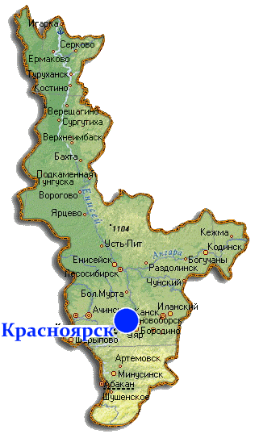
Енисей, Красноярск
Старшая лига
Стрекаловская Наталья Селезнев Глеб Клюшник Анастасия
Постников Дмитрий
Награды:
Личный зачёт – 2 ПГ
Геометрия – 2 диплома ст. III
Комбинаторика и логика – 1 диплом ст. I, 2 диплома ст. II

Slide 31
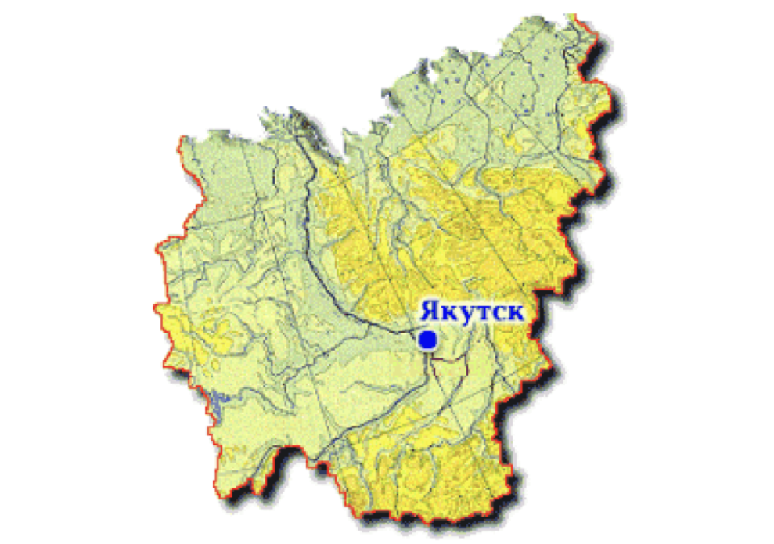
ФТЛ 1, Якутск
Младшая лига
Антонов Анатолий Афонская Ираида Волков Василий
Оконешникова Елена
Награды:
Математическая регата – ПГ
Командная устная олимпиада - диплом III степени
Алгебра и теория чисел – 3 диплома ст. III
Личный зачёт – 1 диплом ст. III
Комбинаторика и логика – 1 диплом ст. II

Slide 32
Елизово
Старшая лига
Дроздов Эдуард Бурак Марина Ермош Петр
Бирюков Тимофей
Награды:
Личный зачёт – 1 ПГ
Геометрия – 1 ПГ
Комбинаторика и логика – 3 диплома ст. II, 1 диплом ст. III

Slide 33
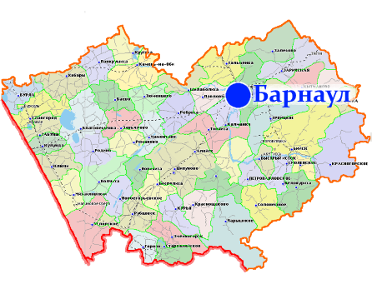
Барнаул 42, Барнаул
Младшая лига
Межинский Степан Яковенко Ксения Лавриненко Ульяна
Вагнер Александр
Награды:
Математическая регата – Похвальная Грамота,
Командная устная олимпиада – диплом II степени
Алгебра и теория чисел – 1 диплом ст. III
Личный зачёт – 2 диплома ст. III
Геометрия – 1ПГ
Комбинаторика и логика – 1 диплом ст. II, 1 диплом ст. III

Slide 34
Глория-1, Москва
Старшая лига
Вихров Владислав Воронков Александр Гикало Екатерина
Сальникова Алиса
Награды:
Алгебра и теория чисел – 1 диплом ст. III
Личный зачёт – 1 диплом ст. III
Геометрия – 1 диплом ст. III
Комбинаторика и логика – 2 диплома ст. II

Slide 35
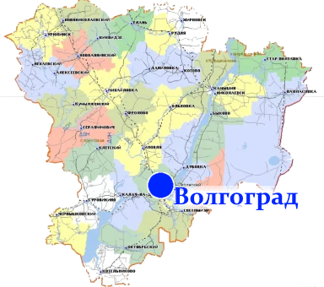
Гагаринцы, Волгоград
Младшая лига
Тихонов Богдан
Смутин Даниил
Иевлев Роман
Коновалов Владимир
Награды:
Алгебра и теория чисел – 1 диплом ст. III, 1 ПГ
Личный зачёт – 1 диплом ст. III, 1 ПГ
Комбинаторика и логика – 1 диплом ст. II, 2 диплома ст. III

Slide 36
54 Школа, Москва
Старшая лига
Галиуллин Артур Соколов Павел Тюрин Станислав Чекалов Павел
Награды:
Алгебра и теория чисел – 1 ПГ
Геометрия – 1 ПГ
Комбинаторика и логика – 1 диплом ст. II, 1 диплом ст. III

Slide 37
Инженеры 83, Уфа
Младшая лига
Оплачко Мария Терегулов Тимур Балабанов Федор
Воронин Родион
Награды:
Алгебра и теория чисел – 1 диплом ст. III, 1 ПГ
Личный зачёт – 1 диплом ст. III
Геометрия – 1 ПГ
Комбинаторика и логика – 1 диплом ст. III

Slide 38
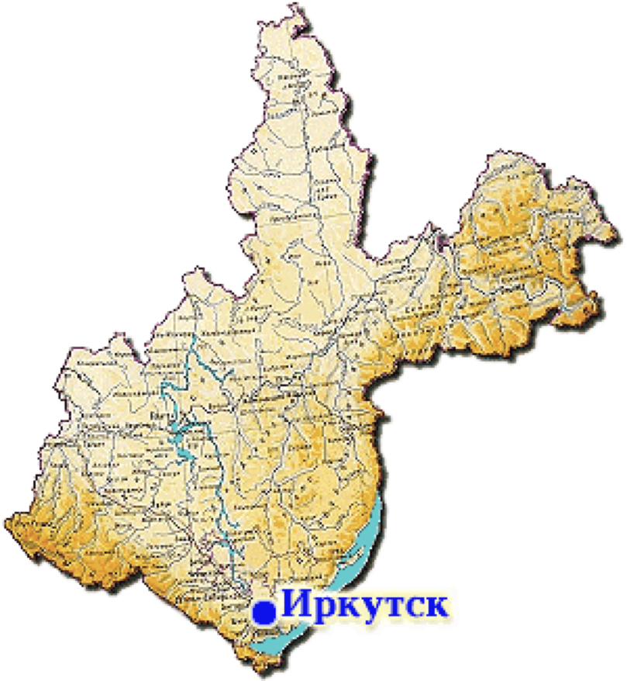
Локомотив-1, Иркутск
Старшая лига
Холева Дарья Киреева Маргарита Титов Филипп Блудова Ольга
Награды:
Геометрия – 1 диплом ст. III
Комбинаторика и логика – 1 диплом ст. II

Slide 39
Лицеисты, Волгоград
Младшая лига
Соломин Андрей Бушуев Никита Башарова Анна
Ярославцева Мария
Награды:
Личный зачёт – 1 диплом ст. III, 2 ПГ
Комбинаторика и логика – 1 диплом ст. I, 2 диплома ст. III

Slide 40
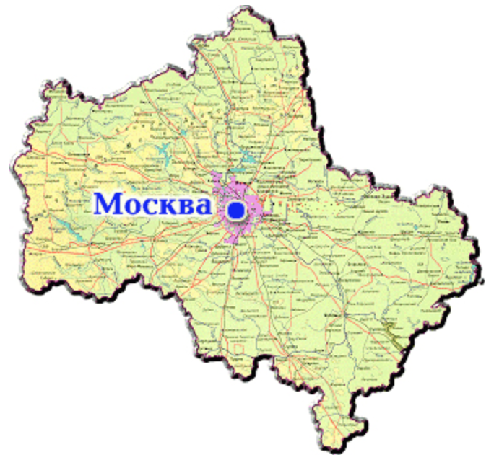
Кватро, Красногорск
Младшая лига
Тхожевская Дарья Алиева Анастасия Найденов Арсений
Попов Артемий
Награды:
Личный зачёт – 2 ПГ
Комбинаторика и логика – 2 диплома ст. III

Slide 41
Зимина Полина, Елизово
Личное участие
Комбинаторика и логика – диплом ст. II

